Slide 1

内科学
泌尿系统 第四章
慢性肾功能衰竭
Chronic Renal Failure
中南大学湘雅二医院 · 肾内科
彭佑铭 教授

Slide 2
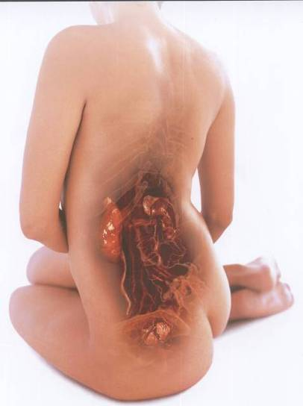
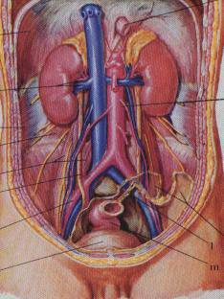
概 述

Slide 3
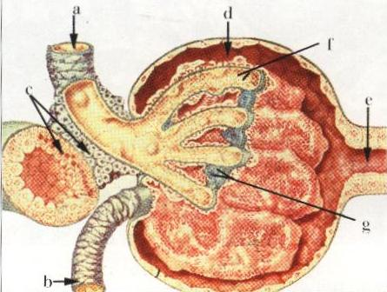
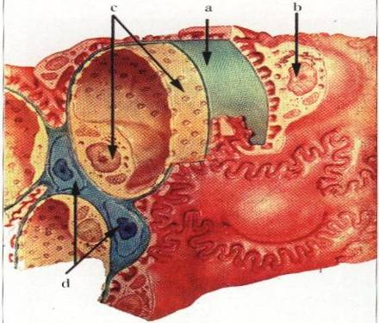
概 述

Slide 4
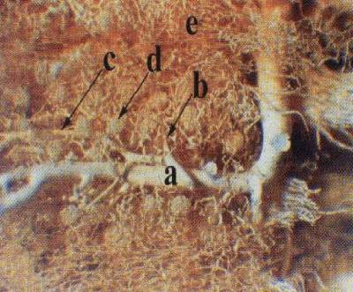
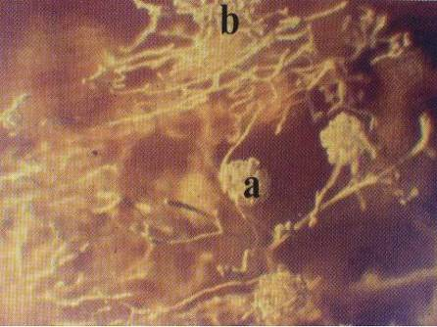
概 述

Slide 5
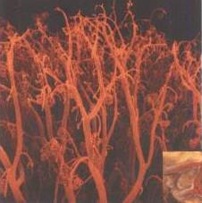
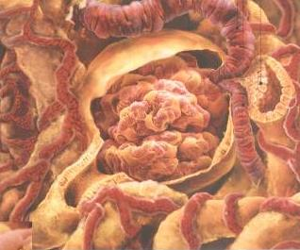
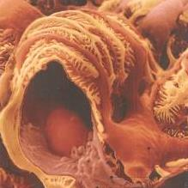
概 述

Slide 6
概 述
慢性肾脏疾病定义
标准
1、肾脏损伤（肾脏结构或功能异常）>/= 3个月, 可以有或无GFR下降,可表现为下面任何一条:
肾脏病理学检查异常
肾脏损伤的指标：包括血、尿成分异常或影像 学检查异常
2、 GFR<60 ml/min/1.73m² >/= 3个月, 有或无肾脏损伤证据

Slide 7

概 述

Slide 8

概 述
ESRD
1 million
CKD
20 million
慢性肾脏疾病的发病率占普通人群的10%左右

Slide 9
概 述
慢性肾脏疾病分期
阶段 | 描述 | GFRml/min/1.73m² | 处理方案
 | CKD危险增加 | >/=90，有危险因素 | 筛查，减少危险因素
1 | 肾脏损伤GFR正常或增加 | >/=90 | 诊断治疗，减少CVD危险，延缓进展
2 | 轻度下降 | 60 - 89 | 评估进展
3 | 中度 | 30 - 59 | 治疗并发症
4 | 重 | 15 - 29 | 替代治疗准备
5 | 肾衰竭 | <15（透析） | 替代治疗
K/DOQI推荐计算GFR公式:
Cockcroft-Gault公式: Ccr(ml/min)=[(140 – 年龄)х(0.85女性)]/(72 хScr)

Slide 10
Phase of Chronic Kidney Failure
概 述
慢性肾衰竭的分期
 | GRF (Ccr ml/min) | Cr(μmol/L)
Early Phase | 50~20 Normal 20~35% | 186~442
Failure Phase | 20~10 Normal 10~20% | 450~770
End Phase | <10 | >770

Slide 11
Etiological Factors
病 因
■Primary Chronic Glomerunephritis （60%）
■ Diabetic nephropathy
■ Hypertension nephropathy
■ Obstructive nephropathy
■ Lupus nephritis
■ Polycystic Kidney
Nephron damage
Glomerulosclerosis
Uremia

Slide 12
病 因
各种病因所占CKD的比重

Slide 13
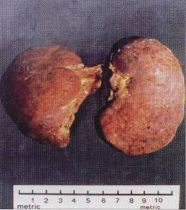
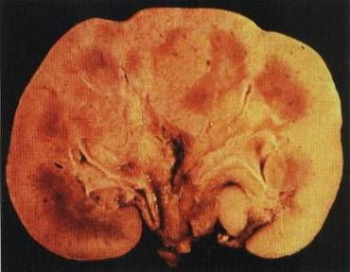
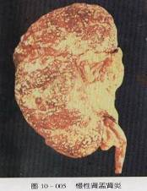
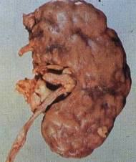
病 因

Slide 14
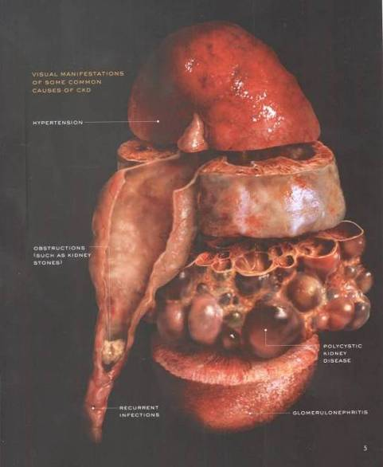
病 因

Slide 15
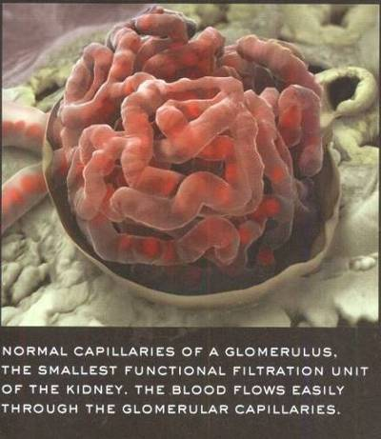
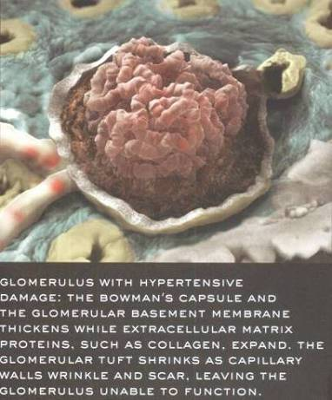
病 因

Slide 16
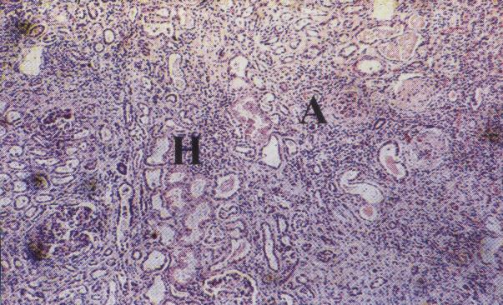
病 因
增生硬化性肾小球肾炎，代偿肥大(H)与萎缩(A)区域相间存在 ( HE, ×40 )

Slide 17
Pathogenesis
发病机制
Mechanism of CRF deteriorating
Health survive nephron -- trade-off
hypothesis
Glomerulus Hyperfiltration Hypothesis

Slide 18
Pathogenesis
发病机制
Mechanism of CRF deteriorating
Renal tubule Hypermetabolism hypothesis
Reneal tubule lesion 、Interstitial inflammation
and fibrosis。
Other
Angiotensin II、Transforming growth factor, ECM
Lipid metabolism disorder, LDL, Protein filter

Slide 19
Pathogenesis
发病机制
Occurrence Mechanism of Various kinds in Uremia
Kidney Principal Function
① Maintenance wate ,electrolure,acid-base equilibration；
② Eliminating metabolism refuse；
③ Endocrine function： Erythropoietin, 1-hydroxylase;
④ Degradation pheromone：Insulin and so on;

Slide 20
发病机制
Pathogenesis
Occurrence Mechanism of
Various kinds in Uremia
Water-Electrolyte and Acid-base dysequilidrium;
Metabolism refuse retention，Endocrine hormones savings, causing uremia symptom.

Slide 21
Clinical situation
临床表现
Water-Electrolyte and Acid-base dysequilibrium
Sodium dysequilibrium
Desiccation Edema
Low sodium（Dilution） High sodium
K dysequilibrium

Slide 22
临床表现
Clinical situation
Water-Electrolyte and Acid-base dysequilibrium
Acidosis：Common death cause
Calcium and Phosphorus dysequilibrium
Low Calcium
High Phosphorus
Hypermagnesemia

Slide 23
临床表现
Clinical situation
Each systemic symptoms
Cardia-blood vessel systemic symptoms
Hypertension Cardia-insufficiency
Pericarditis Atherosclerosis
Respiratory systemic symptoms
Respiratory profound
Uremic pneumonia
Pleurisy

Slide 24
临床表现
Clinical situation
Each systemic symptoms
Blood systemic manifestation
Anemia ：EPO ，RBC destruction and so on
Hemorrhagic tendency
Leucocyte abnormilly
Nervus-Muscular systemic manifestation
Muscle spasm
Coma
Peripheral nervous lesion

Slide 25
临床表现
Clinical situation
Each systemic symptoms
Gastrointestinal manifestation
Appetite descent
Nausea and Vomiting
Gastrointestinal hemorrhage
Skin manifestation
Uremia Facial Features
Skin to tickle

Slide 26
临床表现
Clinical situation
Each systemic symptoms
Renal Osteodystrophy
Clinical Manifestation 10%
X-ray 40%
Bone biopsy 90%
Osteitis fibrosa (纤维性骨炎)
Renal Osteomalacia (肾性骨软化症)
Osteoporosis (骨质疏松)
Renal Osteosclerosis (肾性骨硬化症)

Slide 27
临床表现
Clinical situation
Each systemic symptoms
Endocrine disturbance
Plasm1,25(OH)₂D_{3 ,} Renin , PTH, Estrin (雌激素)
Testosterone (睾丸素)
Easy combine infection
Common infection in Lung and Urinary tract
Metabolism disturbance
Hypothermia (体温过低), Carbohydrate Metabolism disturbance， Sugar Tolerance decrease, Hyperuricemia, Lipo-Metabolism Disorder

Slide 28
Diagnosis
诊 断
Diagnosis of Background Disease based
Earlier Period：Imagelogy，Renal Biopsy
Late Period：Difficult for diagnosis backgound
disease
Finding Facts of deteriorating in CFR
Deteriorate Facts:
Hypovolemia；Infection ； Urinary tract obstruction；
Congestive heart failure ; Severity arrhythmia；
Blood pressure fluctuation

Slide 29
Treatment
治 疗
I Therapeutics of background disease and
deteriorate agent.

Slide 30
Treatment
治 疗
II Slowing Development in CRF
Diet Treatment
Essential Amino Acid
Angiotensin-Converting Enzyme Inhibitor
Angiotensin II receptor 1 antagonist
Blood creatinine <350μmol/L，
Blood creatinine elevating over than 30% stop using。
Other
Anti lipideomia

Slide 31
Treatment
治 疗
III Complication Treatment
Water-Electrolyte imbalance
Metabolic Acidosis
Calcium-Phosphorum metabolism imbalance
Cardia-blood vessel and lung complication
Blood System Complication
Renal Osteodystrophy; Infection ;Mind, Nerves and Muscle System Complication

Slide 32
Treatment
治 疗
IV Dialysis Therapy
Hemodialysis
Peritoneal Dialysis
V Renal Transplantation

Slide 33
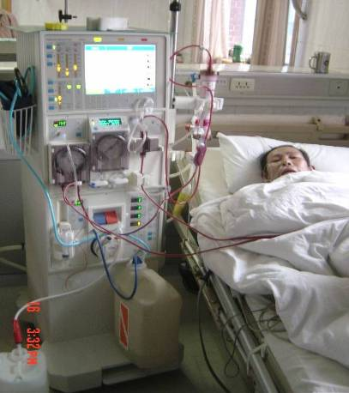
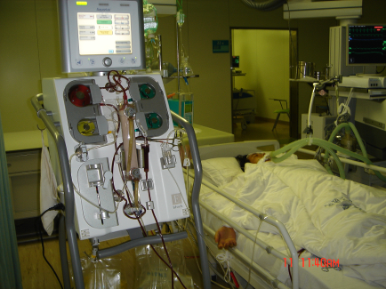
治 疗

Slide 34
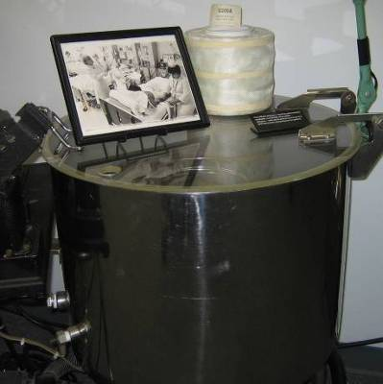
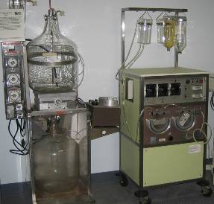
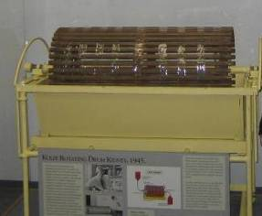
治 疗

Slide 35
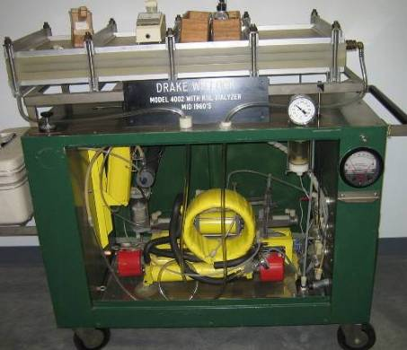
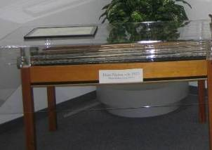
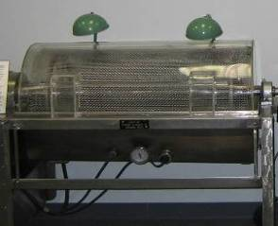
治 疗

Slide 36
治 疗
平板透析器 空心纤维透析器

Slide 37
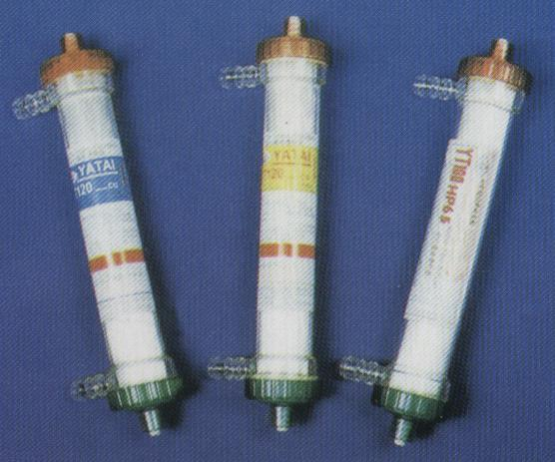
治 疗

Slide 38
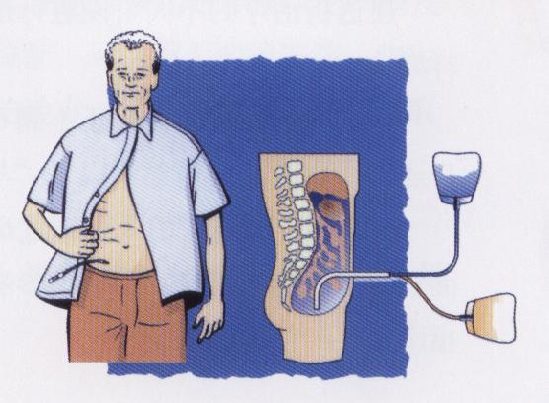
治 疗

Slide 39
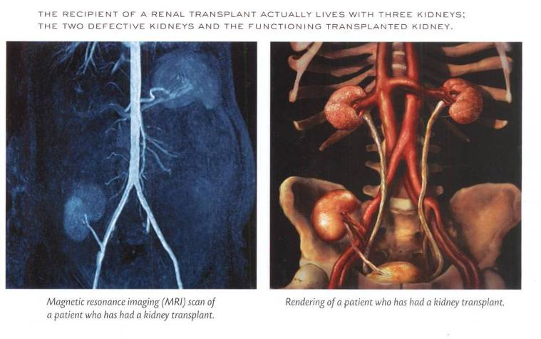
治 疗

Slide 40
谢谢

Slide 41
CKD的分期、危险因素与防治
中南大学湘雅二医院 · 肾病内科
刘虹 教授

Slide 42
简 介
美国和澳大利亚－成人CKD的患病率高达11%
美国－慢性肾衰的患病率为7.6%
欧洲－一般人群微量白蛋白的发生率达7%
我国－部分城市不全统计报告，慢性肾病（CKD）的患病率约为8％-10%

Slide 43
简 介
CKD的发病率、患病率均明显上升
防治费用也不断攀升
成为不可忽视的公共卫生问题和医疗问题

Slide 44
定义和分期
K-DOQI专家组提出，慢性肾脏病（CKD）是指：肾脏损害（kidney damage）或GFR低于60 ml/min/1.73m2持续至少3个月；肾脏损害是指肾脏病理学检查异常，或肾损害的实验室检查指标（如血、尿成分或影象学检查）异常。

Slide 45
定义和分期
强调了对早期CKD的认识和监测
GFR）≥ 90 ml/min且伴有肾病的患者视为1期CKD
GFR 60~89ml/min,CKD 2期
GFR 30~59ml/min,CKD 3期
GFR 15~29ml/min,CKD 4期
放宽了晚期CKD（ESRD）的诊断标准
将GFR<15 ml/min视为终末期肾病CKD5 期（end-stage-renal disease，ESRD）

Slide 46
定义和分期
CKD不是称谓单一的肾脏疾病或综合征的术语，而是所有各种类型的慢性肾脏疾病的统称或总称，它不能代替具体的肾脏病病名或诊断。

Slide 47
危 险 因 素
年龄（老年易患）
糖尿病
高血压
自身免疫病
感染
高尿酸血症
结石
泌尿道梗阻
肿瘤
CKD家族史
应用肾毒性药物史
肾脏体积缩小

Slide 48
危 险 因 素
出生时低体重
吸烟
基因背景
社会背景
环境因素
经济水平
医保水平
教育水平

Slide 49
CKD进展的危险因素
不可变因素
种族或基因背景－黑人CKD患者肾功能损害的速度较快
性别－男性CKD患者GFR下降的速度快于女性
年龄－年龄越大，CKD患者GFR下降速度越快；但对糖尿病肾病患者则相反
原发肾脏病的类型－糖尿病肾病、肾小球疾病和移植肾肾病患者GFR下降速度更快，高血压肾病和小管间质性肾病相比较慢
基础肾功能水平－发病时肾功能越差，其GFR下降速度则越快

Slide 50
CKD进展的危险因素
可变因素
高血压
高血压不仅可加快肾功能损害的进展，而且损害心、脑和周围血管等靶器官，从总体上影响患者的预后。
蛋白尿
蛋白尿的程度与糖尿病或非糖尿病CKD患者的肾功能损害进展快慢及长期存活率密切相关。
糖尿病
Ⅰ型糖尿病患者中，80%持续微量白蛋白尿患者在10-15年后可发生糖尿病肾病，其中50%发生肾功能损害。Ⅱ型糖尿病患者中，20%-40%微量白蛋白尿患者可发生糖尿病肾病，其中20%发生肾功能损害。

Slide 51
CKD进展的危险因素
低白蛋白血症
CKD患者，尤其糖尿病肾病患者，血浆白蛋白水平的高低与GFR下降速度有关，低血浆白蛋白者GFR下降的速度更快。
高蛋白饮食
高蛋白饮食可引起肾小球高滤过状态、肾小管高代谢、蛋白尿增加，以及肾组织损伤加重。
吸烟
吸烟可升高血压，损伤血管内皮细胞，从而导致GFR的下降。

Slide 52
CKD进展的危险因素
肥胖
肥胖可增加CKD患者的微量白蛋白和尿蛋白的排泄率，肥胖本身可引起局灶节段性肾小球硬化，加快CKD肾功能进展。
食盐摄入过多
食盐摄入过多可升高血压，增加尿微量白蛋白的排泄。动物实验显示，高盐摄入可增加AT1受体的表达、醛固酮的合成和血管紧张素转换酶的活性。
高尿酸血症
高尿酸血症可通过升高血压和增加尿蛋白的排泄而加重肾功能损害；也可激活肾组织RAS和COX-2通路，从而诱导肾血管病变加重肾损害。

Slide 53
CKD进展的危险因素
血脂异常
高胆固醇血症引起肾小球系膜细胞和内皮细胞的损伤；氧化低密度脂蛋白（OX-LDL）可刺激系膜细胞分泌细胞外基质，或诱导肾小球系膜细胞凋亡。
尿毒症毒素的作用
某些尿毒症毒素如甲状旁腺激素(PTH)等对肾组织具有损害作用，继发性甲旁亢可能引起小管-间质钙化, 致肾单位损害。

Slide 54
CKD进展的危险因素
贫血
有关研究提示，纠正贫血可使动物实验性慢性肾衰或CKD患者肾损害进展减慢。
其他因素
少量报告提示，应用肾毒性药物、泌尿系感染或全身感染、高同型半胱氨酸血症、营养不良等，也可能在CKD的病程进展中起一定作用。

Slide 55
慢性肾衰急剧加重的危险因素
肾脏原发疾病的复发或急性加重
严重高血压未能控制
急性血容量不足
肾脏局部血供急剧减少（如肾动脉狭窄患者应用ACEI或ARB等）
重症感染
尿路梗阻
组织创伤或大出血
其它器官功能衰竭（如严重心衰、严重肝衰竭）
肾毒性药物（如氨基甙类、二性霉素B）的使用不当
造影剂的使用不当
其它药物（如非甾体类药物、环孢霉素或他克莫司等）的使用不当等。
中心环节－血容量不足或肾脏局部血供急剧减少

Slide 56
CKD的筛查
CKD筛查的内容
CKD肾损害表现与诊断
CKD病情程度（包括肾功能）
CKD发病和进展的危险因素
CKD的并发症（尤其是心血管病）

Slide 57
CKD的防治对策
实验室检查
尿常规、肾功能（主要是肾小球滤过功能）、血糖、血尿酸、血脂等。此外，还有尿红细胞形态（相差显微镜检查）、尿蛋白/尿肌酐比值、尿微量白蛋白测定、24小时尿蛋白定量、尿低分子蛋白、肾脏影像学检查（一般只需做B型超声）等项

Slide 58
CKD的预防
一级预防
对易患慢性肾脏病的高危人群，首先要做好初级预防，即防止CKD的发生。
二级预防
对已患早期慢性肾脏病的人群，防止或逆转CKD的发展。

Slide 59
CKD防治的主要措施
调整生活方式
戒烟－多数学者认为，吸烟是加重肾功能损害的因素之一。因此，戒烟对CKD患者可能有一定益处。
限重限盐－对伴有肥胖CKD患者，如控制体重，可减少尿蛋白的排泄，延缓肾衰的进展。高盐摄入可加速肾功能的损害，而限制盐的摄入则可延缓肾功能的损害。

Slide 60
CKD防治的主要措施
基础肾脏病的治疗
是指治疗各种原发性（如各种肾小球、小管-间质、肾血管性疾病等）肾脏疾病，和消除或控制引起肾损害的继发性因素（如糖尿病、高血压病、自身免疫病等）。
实际上，这也是初级预防的主要措施之一。

Slide 61
CKD防治的主要措施
严格控制高血压
普通高血压人群－血压宜控制在<140/90mmHg以下。CKD第1-4期和糖尿病患者－其血压目标值<130/80mmHg
CKD第5期－血压宜控制在140/90mmHg以下
降压药物首选ACEI/ARB，或两种药物的联合使用，必要时可联合应用利尿剂、二氢吡啶类钙拮抗剂（CCB）、或β受体阻滞剂等。

Slide 62
CKD防治的主要措施
ACEI或/和ARB的应用原则
① 血压要达标
② 单用不能达标时可两种药物联合应用，或联合其它降压药物
③血清肌酐（SCr）>256µmol/L（或3mg/dl）时宜慎重,警惕高钾血症的发生
④对老年或肾功能不全患者，剂量增加宜缓慢，密切观察SCr和血钾的变化。
⑤使用后短期内暂时轻度升高（SCr升高幅度<30%）属常见现象。若SCr值上升>30%-50%则属异常；常见于肾缺血或肾血流灌注不足时，此时宜暂停用ACEI或ARB，寻找并纠正可能存在的肾缺血原因。

Slide 63
CKD防治的主要措施
严格控制血糖水平
参照美国糖尿病协会（ADA）建议，血糖目标值是空腹90-130mg/dl，睡前110-150mg/dl，平均糖化血红蛋白（HbA1C）<7.0%。
对Ⅰ型和Ⅱ型糖尿病的研究表明， HbA1C水平7.2%组糖尿病患者微量白蛋白的发生率及其进展均比HbA1C水平9.4%组患者明显降低。由此可见，使糖尿病患者血糖水平和糖化血红蛋白浓度达标，对防治糖尿病肾病有着重要意义。

Slide 64
CKD防治的主要措施
防治感染
肾小球肾炎（如IgA肾病）往往与感染有关。
某些特殊病原体的感染（如乙型肝炎、丙乙型肝炎、艾滋病等），常可伴发肾小球肾炎。
有些病原体（如大肠杆菌、结核杆菌等）可直接感染泌尿道和肾脏。
因此，加强感染性疾病的防治，不仅可使CKD患病率降低，而且可在延缓或逆转CKD进展方面发挥不可忽视的重要作用。

Slide 65
CKD防治的主要措施
低蛋白饮食
CRF病人蛋白摄入量一般为0.6-0.8g／kg.d，动物蛋白与植物蛋白各占一半；蛋白摄入0.6g／kg.d左右的病人，动物蛋白可占50%-60。
应用低蛋白、低磷饮食，单用或加用必需氨基酸或α-酮酸(EAA/KA)，可减轻某些尿毒症症状。
CKD患者在低蛋白饮食的同时，必须摄入足量热卡，一般为30～35 kcal／kg.d，以减少蛋白分解和体内蛋白库的消耗。

Slide 66
CKD防治的主要措施
防止和纠正钙磷代谢紊乱
当GFR<50ml/min时，适当限制磷摄入量（<800-1000mg/日）。
当GFR<30ml/min时，除限制磷摄入外，可应用肠道磷结合剂，以碳酸钙、醋酸钙较好，如有条件也可应用树脂司维拉姆（Renagel）。
若血Ca>9.5mg/dl，钙摄入量(以元素钙计)<1.5g/日；若血Ca<9.5mg/dl，钙摄入量可达3.6g/日。血磷控制在3.5-5.5 mg/dl，钙磷乘积<55(mg2/dl2)为宜。
对明显高磷血症（>7.0mg/dl）或钙磷乘积>55(mg2/dl2)者，则应暂停应用钙剂，以防止心血管钙化和其它组织钙化的加重。此时可考虑短期服用氢氧化铝制剂（10-30ml/次，每日3次，4-6周），或使用司维拉姆，但后者价格较高。

Slide 67
CKD防治的主要措施
防止和纠正钙磷代谢紊乱
对明显低钙血症或明显甲状旁腺功能亢进患者, 可口服骨化三醇或其类似物阿法骨化醇。
凡口服骨化三醇者，治疗中均需要监测血Ca、P、PTH浓度，使透析前患者血PTH保持在35-110pg/ml；使透析患者血钙磷乘积接近目标值的低限（Ca×P < 55mg2/dl2 )，血PTH保持在150-300 pg/ml，以防止发生无力型骨病（骨生成不良）。
研究表明，1,25(OH)2D3的新型类似物Paricalcitol（9-nor-1,25(OH)2D3，二羟厄果钙化醇）及钙敏感受体激动剂具有某些优点，有较好应用前景。

Slide 68
CKD防治的主要措施
纠正肾性贫血
当血红蛋白（Hb）<10-11g/dl或Hct<30-33%，即可考虑应用人类重组红细胞生成素（rHuEPO）治疗。
对透析前CKD患者来说，目前趋向于小剂量疗法（2000-3000u/次，每周1-2次）。
Hb上升至120~130g/L（男性），或110~120g/L（女性），视为达标。每个月调整方案１次，适当减少EPO的用量。
部分透析患者rHuEPO剂量可能需有所增加（2000-4000u/次，每周3次），但不宜盲目加大剂量，而应当首先分析影响rHuEPO疗效的原因，有针对性地调整总体治疗方案。

Slide 69
CKD防治的主要措施
纠正高尿酸血症
由于高尿酸血症可诱发或加重肾功能损害，且流行病学研究发现高尿酸血症可增加冠心病的发病风险，故控制血尿酸水平，对延缓CKD肾功能恶化、降低CKD患者心血管病的发病率，均有其重要作用。可通过控制饮食（如低嘌呤饮食）、减少尿酸的产生或/和促进尿酸的排泄等措施，使血尿酸水平降至6.2mg/dl以下为宜。

Slide 70
CKD防治的主要措施
纠正高脂血症
动物实验证实，纠正高脂血症可降低尿蛋白，延缓肾病进展。降脂治疗在临床上是否可延缓CKD进展，尚无定论。
一项包括362例CKD患者的荟萃分析显示，与安慰剂组比较，降脂治疗组GFR下降更慢。

Slide 71
CKD防治的主要措施
其它
尽量避免使用肾毒性药物（如氨基甙类、二性霉素B等）
使用造影剂时宜充分水化
利用肾脏或肾外途径增加尿毒症毒素的排出，减轻其蓄积
纠正电解质和酸碱平衡紊乱等。

Slide 72
尿毒症的替代治疗
当CKD患者进展至GFR<10-15 ml/min（或相对应的血肌酐水平）并有明显尿毒症临床表现，经药物治疗不能缓解时，则应及时进行透析治疗。
在透析治疗开始前，应当适当安排患者教育工作，让患者作好心理准备，并初步了解相关知识。

Slide 73
尿毒症的替代治疗
对非糖尿病肾病患者，当GFR为10-8 ml/min时进行透析较为合适；当GFR < 6 ml/min时，则是透析治疗的绝对指征。
对晚期糖尿病肾病，根据病情需要, 透析治疗可适当提前（一般GFR为10-15 ml/min ,或相对应的血肌酐水平）。

Slide 74
尿毒症的替代治疗
血液透析和腹膜透析的疗效相近，但各有其优缺点，在临床应用中, 可根据患者具体情况进行选择。
病人通常应先作一个时期透析，待病情稳定并符合有关条件后, 则可考虑进行肾移植术。

Slide 75
小 结
CKD的防治是一项复杂的系统工程
需要分门别类地逐个制定出各方面的防治指南或专家共识
需要不同学科的专家一起交换信息和意见，广泛听取各方面专业人士的意见，并在实践中不断改进和完善

Slide 76


Slide 77
CKD患者食谱设计与计算
中南大学湘雅二医院 · 肾病内科
刘虹 教授

Slide 78
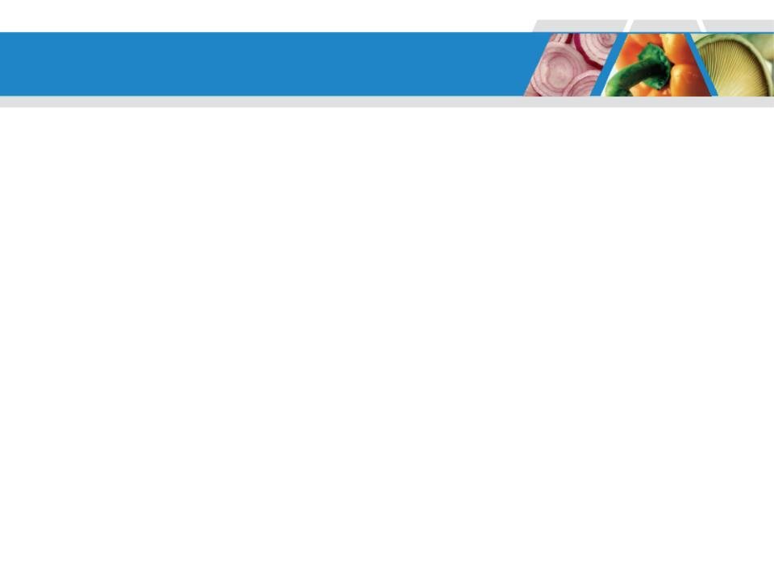
目的
慢性肾脏病营养治疗方案
新旧食品交换份
用肾病交换份制订食谱
肾病交换份优点
Notes:
本章节的目的：
简单回顾慢性肾脏病疾病分期及分期营养治疗方案；
回顾旧的糖尿病食品交换份，解释新的中国肾病交换份；
讲述如何用肾病交换份制订慢性肾脏病食谱；
讲述肾病交换份的优点。

Slide 79

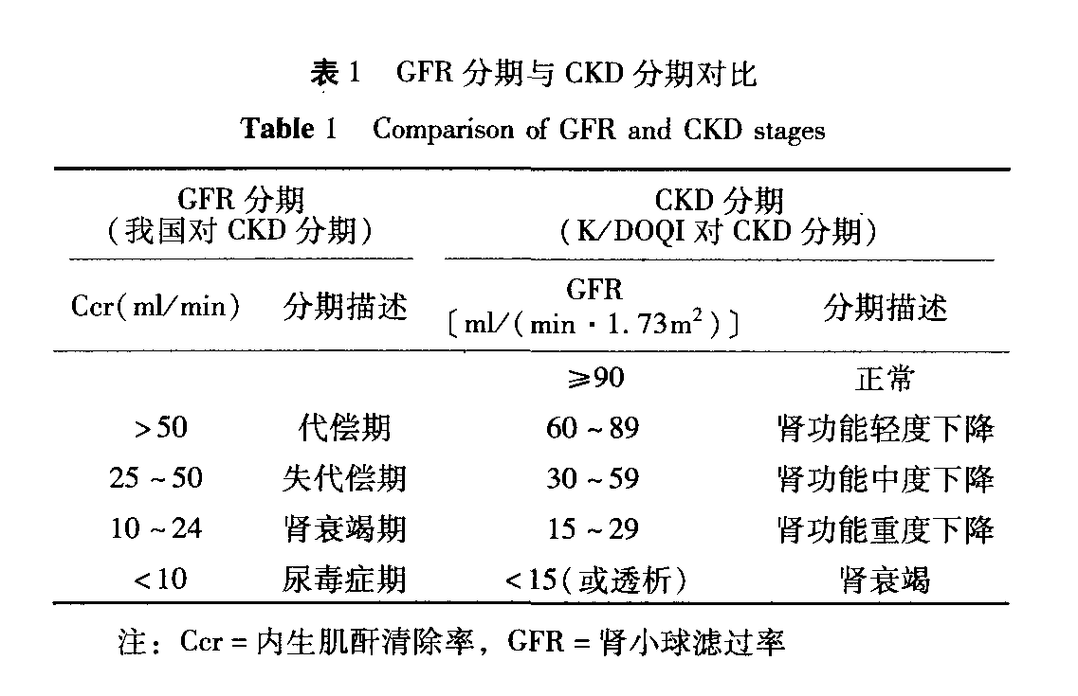
Notes:
与以往我国通用的对慢性肾脏病的疾病分期不同，现行国际上对慢性肾脏病的疾病分期都采用KDOQI分期，将慢性肾脏病按照肾小球滤过率分为5期，而我们的临床治疗以及营养治疗方案也是按照这个而定。

Slide 80

类 别 |  | 分 期 | 蛋 白 (g/kg/d) | 酮 酸(g/kg/d) | 热 量(kcal/kg/d) | 其他元素
透析前 | 非DN | CKD 1,2期 | 0.8 | / | 30-35 | 维生素 叶酸 磷<800mg/d
 |  | CKD 3期 GFR<60ml/min/1.73m² | 0.6 | 0.12
 |  | GFR重度下降 GFR< 25ml/min·1.73m² | 0.4 (如病人可耐受) | 0.2
 | DN | 显性蛋白尿 | 0.8 | / | 30-35 (2型DM肥胖者热量适当减少)
 |  | 当GFR开始下降 | 0.6 | 0.12
透析后 | 维持性血液透析（MHD) |  | 1.2 | 0.12 | 30-35 | 维生素 叶酸 铁
 | 维持性腹膜透析（CPD) |  | 1.2-1.3
Notes:
这是分期的营养治疗方案。可以看出，控制蛋白质摄入量对于CKD来说是至关重要的。

Slide 81
营养学概念简介——三大营养素
1g蛋白质产生4kcal热量
1g脂肪产生9kcal热量
1g碳水化合物产生4kcal热量
生热营养素
生热比
蛋白质占总热量10-15%
脂肪占总热量20-30%
碳水化合物占总热量55-65%

Slide 82
成人热能供给量（kcal/kg•d）
体型 | 体力劳动
 | 极轻体力劳动 | 轻体力劳动 | 中体力劳动 | 重体力劳动
消瘦 | 35 | 40 | 45 | 45~55
正常 | 25~30 | 35 | 40 | 45
超重 | 20~25 | 30 | 35 | 40
肥胖 | 15~20 | 20~25 | 30 | 35

Slide 83
体重指数（BMI）
体重指数(BMI)= 体重（公斤）除身高（米）的平方 kg/m2
正常体重 | 体重指数 =（18-25)
体重偏低或消瘦： | 体重指数 < 18
超重 | 体重指数 =（25-30）
轻度肥胖 | 体重指数 > 30
中度肥胖 | 体重指数 > 35
重度肥胖 | 体重指数 > 40

Slide 84
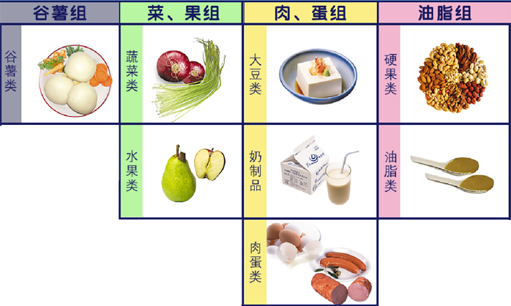
现行的糖尿病食品交换份
25g,90kcal2g
500g,90kcal0-8g
35g,90kcal7g
20g,90kcal4g
200g,90kcal0-1g
160g,90kcal5g
10g,90kcal0g
50g,90kcal7g
Notes:
84
1、现行糖尿病食品交换份将食物分为四大类和八小类。
2、大家可以发现，肉蛋奶及大豆类交换份所含的蛋白质是相似的；油脂、水果及部分含蛋白较低的蔬菜（如瓜类）所含蛋白质很低；而2份谷薯类所含的蛋白和1份硬果类所含蛋白质相等，若都按每份含4g蛋白质计算，则它们也可分为一类。
3、所以除了众所周知的能量平衡原则之外，今天我们在糖尿病食品交换份中也发现了不同种类食物间蛋白质的联系。那么对于慢性肾脏病来说，用现行的这个交换份来给病人进行饮食指导，计算配制食谱是否合适？有没有什么问题？

Slide 85



目前肾病饮食指导中存在的问题
现行的食品交换份仅着眼于能量平衡，
没有在蛋白质方面给予明确指导
现行的食品交换份仅着眼于能量平衡，没有在蛋白质方面给予明确指导
现行的食品交换份仅着眼于能量平衡，没有在蛋白质方面给予明确指导
根据现行的食品交换份，往往造成蛋白质过多或能量不足
患者难以坚持、依从性差
患者难以坚持、依从性差
多数患者无法得到详细的饮食指导
肾病食品交换份——蛋白质食品交换份
Notes:
目前对慢性肾脏病患者的饮食指导中，如让病人采用糖尿病食品交换份就存在以上几个方面的问题，所以在这种条件下针对肾病患者的食品交换份（也就是专门针对控制蛋白质的食品交换份）产生了。

Slide 86
中国肾病食品交换份
油脂类 (10g,90kcal) | 瓜果蔬菜 (200g,50-90kcal) | 淀粉类 (50g,180kcal)
坚果类 (20g,90kcal) | 谷/薯类 (50/200g,180kcal) | 绿叶蔬菜 (250g,50kcal)
肉蛋类 (50g,90kcal) | 豆类 (35g,90kcal) | 低脂奶类 (240g,90kcal)
0-1g
4g
7g
Notes:
就像前面所说的，我们按不同食物所含蛋白质不同将其大致归为三类，
第一类含蛋白质0~1g：油脂类、瓜果蔬菜、淀粉类；
第二类含蛋白质4g：坚果类、谷薯类、绿叶蔬菜；
第三类含蛋白质7g：肉蛋类、豆类、低脂奶类。
这就是按照1\4\7的蛋白含量分类的肾病食品交换份。

Slide 87

利用肾病交换份制定慢性肾脏病食谱
计算标准体重
计算每日所需总能量及交换份数
计算每日蛋白质摄入量
分配食品交换份
制定饮食计划
Notes:
现在看一下怎么利用肾病交换份制定慢性肾脏病食谱。
1、计算标准体重；
2、计算每日所需总能量及交换份数；
3、计算每日蛋白质摄入量；
5、分配食品交换份；
6、制定饮食计划。
注意在为患者设计食谱时都要用患者的标准体重进行计算，所以在计算食谱前
都要计算患者的标准体重。标准体重计算方法见后。
错误提示：配音中“5、分配食品交换份；6、制定饮食计划”应为“4、分配食品交换份；5、制定饮食计划”，此处为注释错误

Slide 88
病案举例
男性，56岁，身高170厘米，体重80公斤
职业：会计
血肌酐130μmol/L，尿素氮9.15mmol/L，eGFR
53ml/min，尿蛋白定量 1.3g/24h
诊断为CKD 3期，按计划进行肾病营养治疗
Notes:
通过一个病案举例来说明。
男性，56岁，身高170厘米，体重80公斤，职业：会计；
血肌酐130mol/L，尿素氮9.15mmol/L，eGFR53ml/min，尿蛋白定量 1.3g/24h
诊断为CKD 3期，按计划进行肾病营养治疗。

Slide 89

1. 计算标准体重
标准体重（kg）=身高（cm）-105
则该患者标准体重=170-105=65kg
实际体重80kg，高于标准体重的23%（>20%）
体型属于肥胖
Notes:
第一步，计算标准体重的公式如上。该患者实际体重超过标准体重的23%，大于20%，则体型属于肥胖。

Slide 90
2. 计算每日所需能量及食品交换份数
每日应摄入能量标准为30kcal/kg/d
全天所需总能量：65×30=1950kcal
预计能量份数：1950/90=22份
Notes:
每日所需能量按30kcal/kg/d计算，因为肾脏病人需要摄入充足能量，建议摄入量为30~35kcal/kg/d。该患者属于肥胖体型，给予较低的30kcal/kg/d。
则该患者全天所需的总能量为65公斤乘以30千卡/公斤等于1950千卡，因此预计能量份数为1950千卡除以90千卡等于22份（这里的90代表每份中国肾脏病食品交换份的能量为90千卡

Slide 91
3.计算每日蛋白质需要量
该患者每日应摄入蛋白质的标准为65×0.6＝40g
其中优质蛋白质应占60～70％，约为24～28g
28g=4份肉蛋奶类 (1份=7g蛋白质，90kcal)
其余由非优质蛋白提供(主食，蔬菜，水果)
40-28=12g来自非优质蛋白
Notes:
1、按CKD疾病分期营养治疗方案，该患者为CKD3期，应摄入0.6g/kg/d蛋白质，用标准体重乘以0.6为40g蛋白质每天。
2、CKD病人推荐每日蛋白质摄入比例中优质蛋白应占到2/3，即60~70%。
则该患者应摄入28g优质蛋白，相当于4份肉蛋奶类、剩余12g蛋白质由主食、蔬菜和水果中非优质蛋白质来提供

Slide 92
4.应用肾病食品交换份分配食物
4 份肉蛋奶类 (1 份=7g蛋白质，90kcal)（相当于4份糖尿病食品交换份）
12g 来自非优质蛋白
8g来自谷类= 2份（100g）（1份=4g蛋白质，180kcal）
（相当于2×2份糖尿病食品交换份）
4g来自绿叶蔬菜=1份（250g）(1份=4g蛋白质，50kcal)
瓜类蔬菜=1份（200g）(1份=0-1g蛋白质，50kcal)
（1份绿叶蔬菜+1份瓜类蔬菜相当于1份糖尿病食品交换份）
水果=1份（200g） (1份=0-1g蛋白质，90kcal)
（相当于1份糖尿病食品交换份）
90kcal
Notes:
第四应用肾病食品交换份分配食物，注意糖尿病食品交换份与蛋白质交换份之间的转换。
1、4 份肉蛋奶类 (1 份=7g蛋白质，90kcal)（相当于4份糖尿病食品交换份）
2、12g 来自非优质蛋白，8g来自谷类= 2份（100g）（1份=4g蛋白质，180kcal）
（相当于2×2份糖尿病食品交换份）
3、4g来自绿叶蔬菜=1份（250g）(1份=4g蛋白质，50kcal)
瓜类蔬菜=1份（200g）(1份=0-1g蛋白质，50kcal)
（1份绿叶蔬菜+1份瓜类蔬菜相当于1份糖尿病食品交换份）
4、水果=1份（200g） (1份=0-1g蛋白质，90kcal)
（相当于1份糖尿病食品交换份）

Slide 93
剩余能量（糖尿病食品交换份数）
  22-4-2×2-1-1=12份
  4份淀粉（200g）(=8份食品交换份）
  +植物油（40g）（=4份食品交换份）
肉蛋奶
谷类
蔬菜
水果
Notes:
用糖尿病食品交换份计算所有含蛋白质食物的能量份数，再减去，得到不含蛋白质食物的能量份数应该为12份。
这12份则可以给予4份淀粉200g和4份植物油40g（请注意1份淀粉50g提供180千卡能量相当于2份食品交换份

Slide 94
5. 食谱
早餐 | 低脂牛奶 | 250ml |  | 鸡蛋 |  | 60g | 主食 |  | 100g（50g普通面+50g麦淀粉）
午餐 | 普通主食 | 25g |  | 淀粉类 |  | 75g | 瘦肉 |  | 25g | 叶类蔬菜 |  | 250g
晚餐 | 普通主食 | 25g | 淀粉类 |  |  | 75g | 瘦肉 |  | 25g | 瓜类蔬菜 |  | 200g
加餐 | 水果 | 200g
全日用油 | 40g |  | 全日用盐 |  |  | 3～5g
蛋白质 | 42g（8.8%） |  | 脂肪 |  | 62g（28%） |  |  | 碳水化合物 |  |  | 308g（61.9%）
全日总能量 | 1990kcal
注：以上食谱可根据“糖尿病食品交换份” 进行等值交换。
Notes:
根据前面计算的各类食物的量初步制定食谱。
早餐： 低脂牛奶 250ml 鸡蛋 60g 主食 100g（50g普通面+50g麦淀粉）
午餐： 普通主食 25g 淀粉类 75g 瘦肉 25g
晚餐： 普通主食 25g 淀粉类 75g 瘦肉 25g
加餐： 水果 200g
全日用油： 40g 全日用盐：3～5g
蛋白质：42g（8.8%） 脂肪：62g（28%） 碳水化合物 308g（61.9%）
全日总能量：1990kcal

Slide 95
淀粉类跟普通主食
淀粉类：
麦淀粉，蚕豆淀粉，玉米淀粉，地瓜粉，马铃薯粉，澄粉，芡粉，藕粉，豌豆粉丝，红薯粉条等
普通主食：
稻米，小米，黄米，荞麦，面条，籼米，粳米，糯米，玉米面，薏米，小麦粉
Notes:
列举一些常见的淀粉类食物和普通主食，请大家注意区分。根据以上列举可分别选择淀粉类食物和普通主食食物搭配食谱。

Slide 96









菜谱举例
早餐： 低脂牛奶+鸡蛋+花卷（50g普通面+50g麦淀粉）
午餐： 半两米饭+蚂蚁上树+清炒芥兰
晚餐： 半两米饭+牛肉粉丝汤+拌黄瓜
加餐： 200g苹果
Notes:
菜谱举例：
早餐： 低脂牛奶+鸡蛋+花卷（50g普通面+50g麦淀粉）
午餐： 半两米饭+蚂蚁上树+清炒芥兰
晚餐： 半两米饭+牛肉粉丝汤+拌黄瓜
加餐： 200g苹果

Slide 97
中国肾病食品交换份的优点
准确控制蛋白质摄入量
计算简单、操作方便
易于掌握、便于推广使用
对于患者同样易于理解，依从性好
Notes:
中国肾病食品交换份具有以下优点:
1、以蛋白质的量为交换准则，最大可能精准了各类食物蛋白质含量，就可以准确控制蛋白质摄入量；
2、只有1-4-7三个标准，简单好记，操作起来很方便；
3、由于准则简单，又容易记忆，很易于掌握，在专业人士中便于推广使用；
4、患者通过较短时间的学习同样容易理解并掌握其精髓，能为自己制订大致符合条件的食谱，便于在家施行，依从性好。

Slide 98
总结
慢性肾脏病的营养治疗方案依据现行CKD疾病分期而定，不同分期的方案不同
单用糖尿病食品交换份不能准确计算肾病食谱，新的中国肾病交换份适用
由于肾病交换份可操作性强，可用其轻松制订CKD食谱

